Slide 1

TILSKOT OG DRIFT

Slide 2
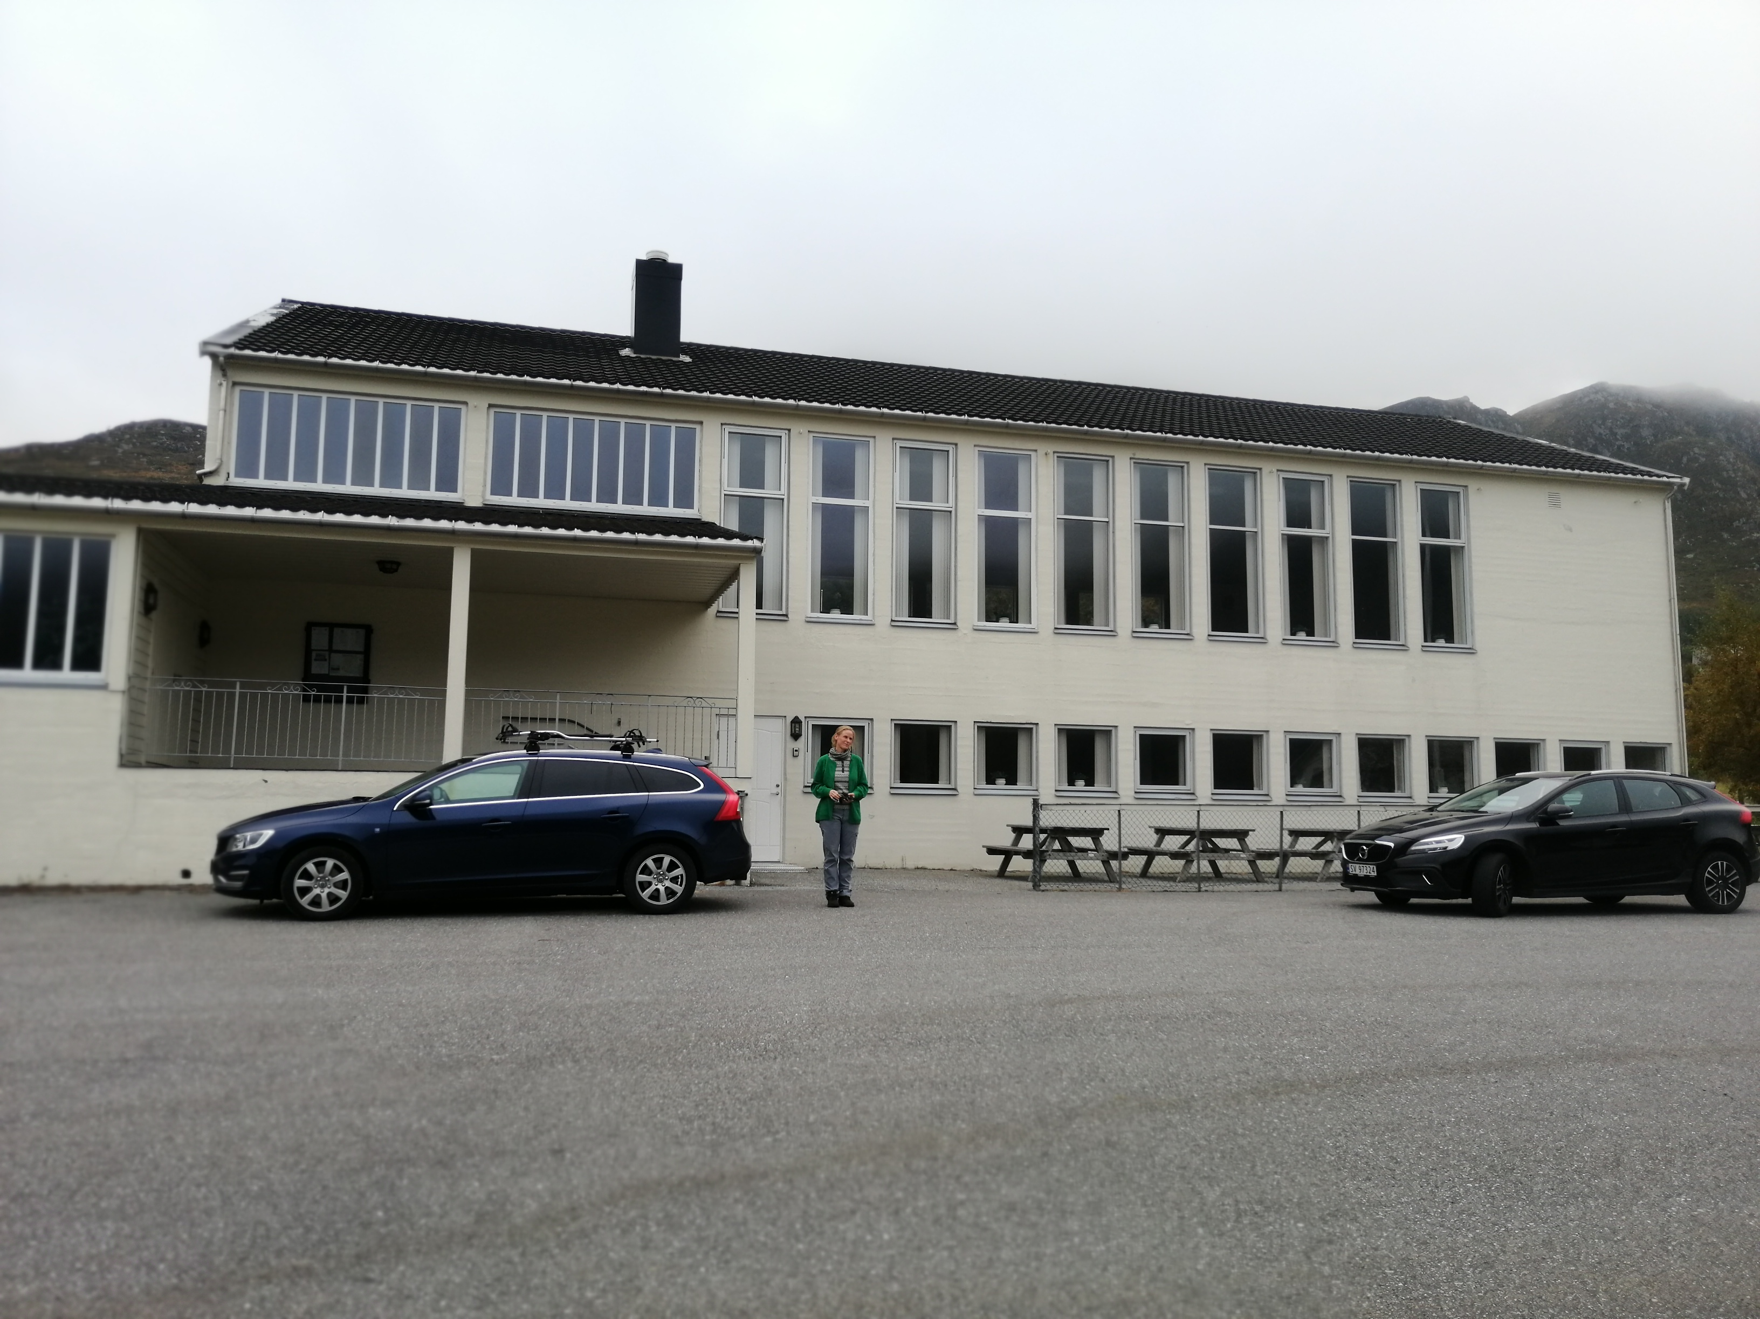

KVIFOR ETABLERTE VI HIB?
Interne undersøkingar blant lokallaga av Sogn og Fjordane Ungdomslag i 2007
Mange ungdomshus var einaste samlingsstad i bygda
Romma det meste av aktivitetar
Behov for større kompetanse i arbeidet med å drive husa
Sterke ynskje om å modernisere husa

Slide 3
Gode kulturaktivitetar og bu- og oppvekstmiljø er svært sentralt for busetnadsutviklinga. Vi meiner dei mange organisasjonseigde kulturbygga er vesentlege i dette biletet.
Gode fysiske møteplassar skapar gode fritidstilbod, samhald og heimstadidentitet.
Kartlegging
Offentlege krav
Medie- og politisk arbeid
HUSET I BYGDA
Rådgjeving
Hus-samlingar
Aktivitet og økonomi
Bygdene sine eigne kulturbygg må difor utviklast med tanke på framtida!
Notes:
Kartlegging og Husdatabase (kunnskapsoversikt)
Rådgjeving og informasjonsarbeid (søknadsordningar, kovidkompensasjon, mva. kompensasjon. osv.
Hus- og fagsamlingar
Heimeside med førstehjelp
Tilskot til bygningsmessige tiltak i Sogn og Fjordane
Politisk arbeid og mediearbeid for å synleggjere organisasjonseigde kulturhus

Slide 4
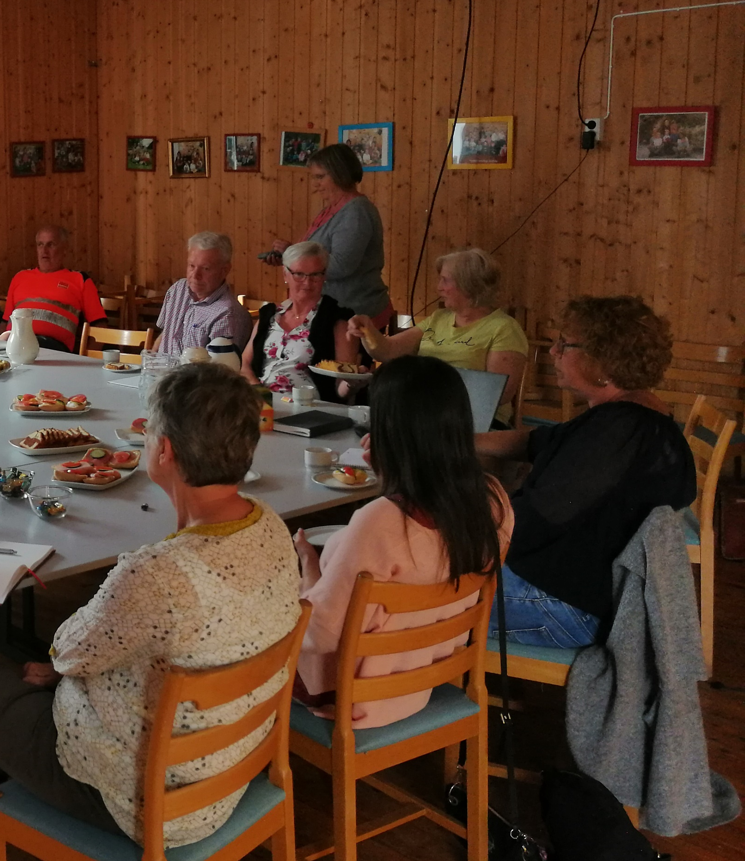
KVA GJER VI?
Kartlegging og Husdatabase (kunnskapsoversikt)
Rådgjeving og informasjonsarbeid (søknadsordningar, kovidkompensasjon, mva. kompensasjon. osv.
Hus- og fagsamlingar
Heimeside med førstehjelp
Tilskot til bygningsmessige tiltak i Sogn og Fjordane
Politisk arbeid og mediearbeid for å synleggjere organisasjonseigde kulturhus

Slide 5
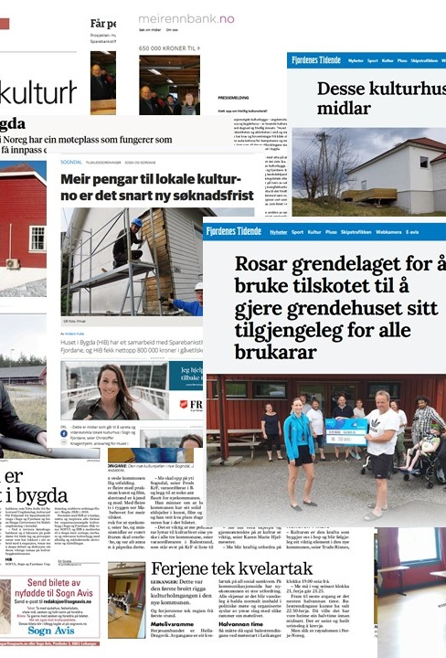
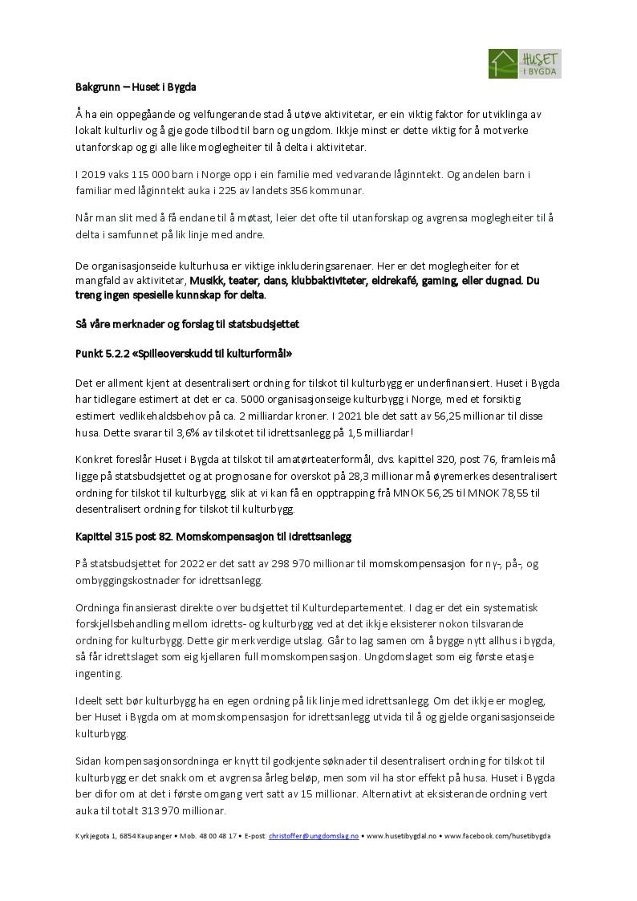
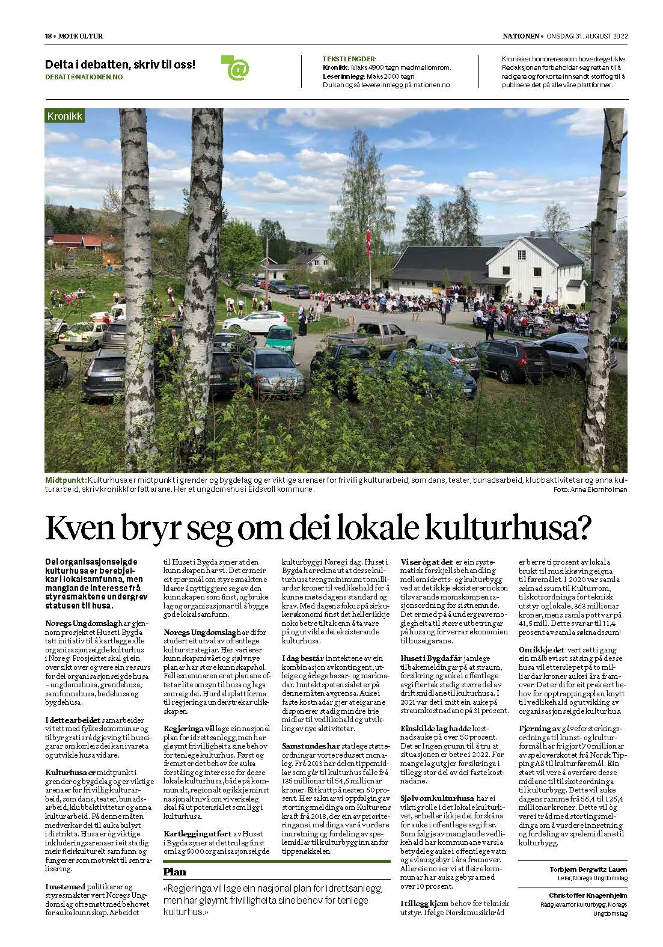
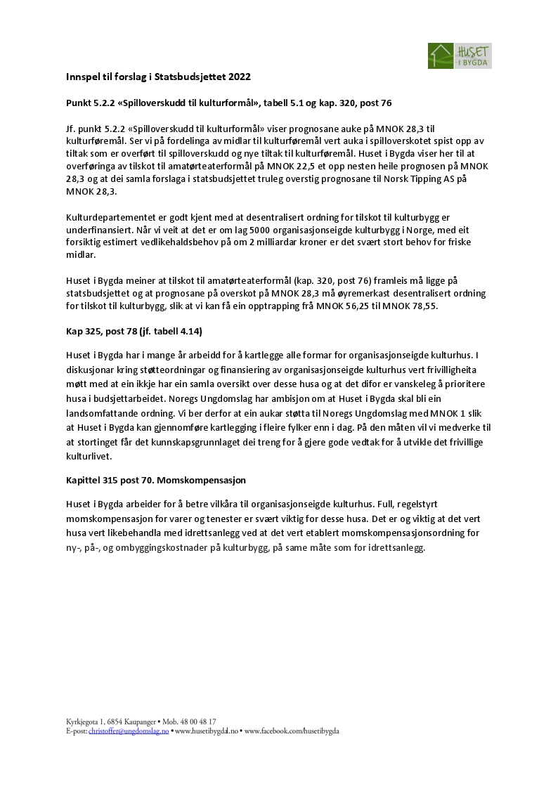

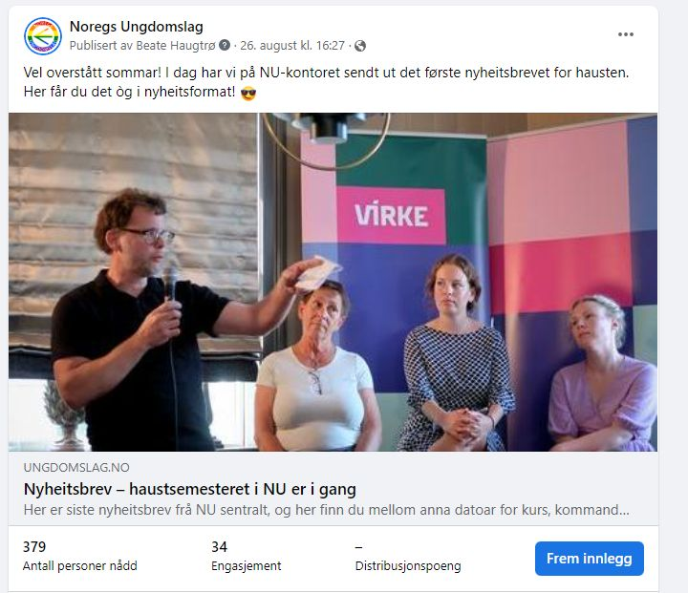
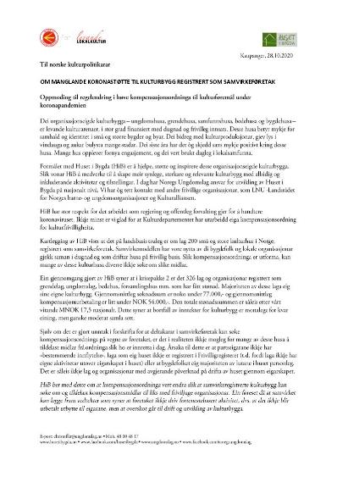
SAMAN ER VI STERKARE!
Vi arbeidar for å betre vilkåra for frivillig kulturarbeid, lokalt, regionalt og nasjonalt
Notes:
Understreke at dette gjer NU sterkare, målsetninga er å bidra til å løfte våre eigne lokallag. Både i form av kompetanse, støtte- og tilskotsordningar, men òg i form av lagsfordelar.

Slide 6
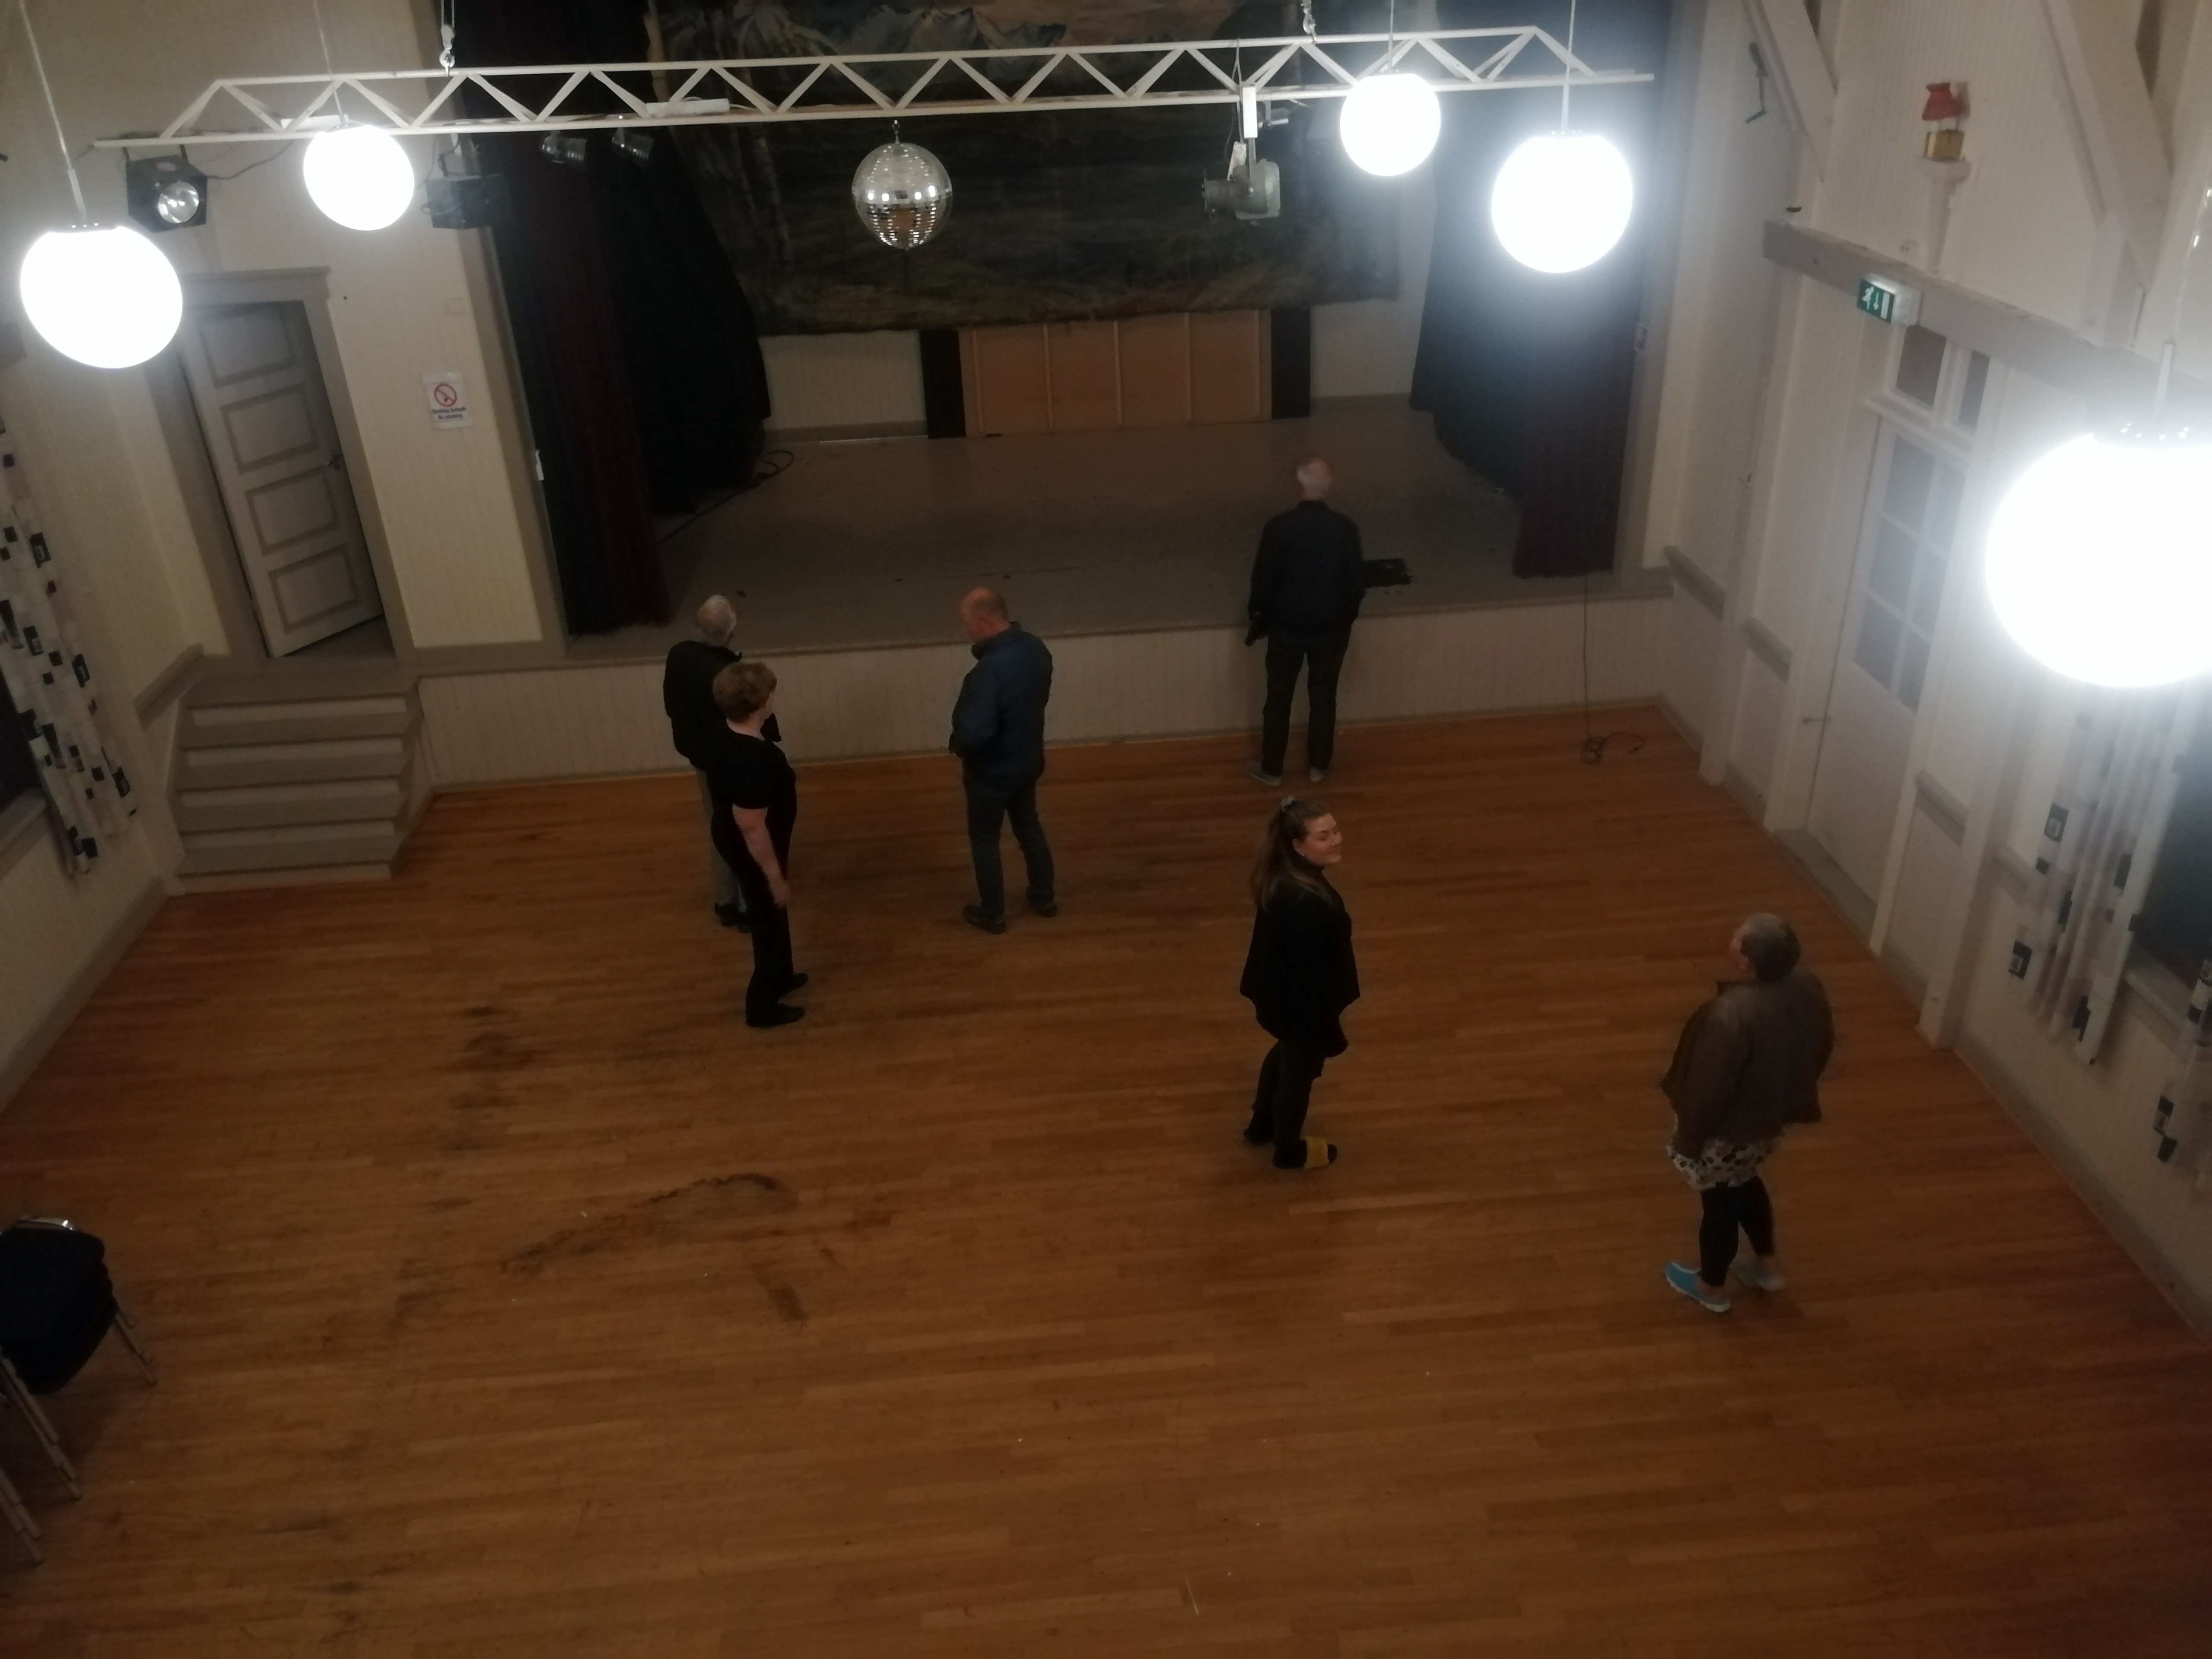
HUSA SOM INKLUDERINGSAREANER
Ungdomshusa er viktige inkluderingsarenaer. Her er det moglegheiter for et mangfald av aktivitetar; musikk, teater, dans, klubbaktiviteter, eldrekafé, gaming, eller dugnad. Du treng ingen spesielle kunnskap for delta!
Notes:
Arrangørkompetanse, Solveig, døme på dette.

Slide 7
TILSKOT

Slide 8
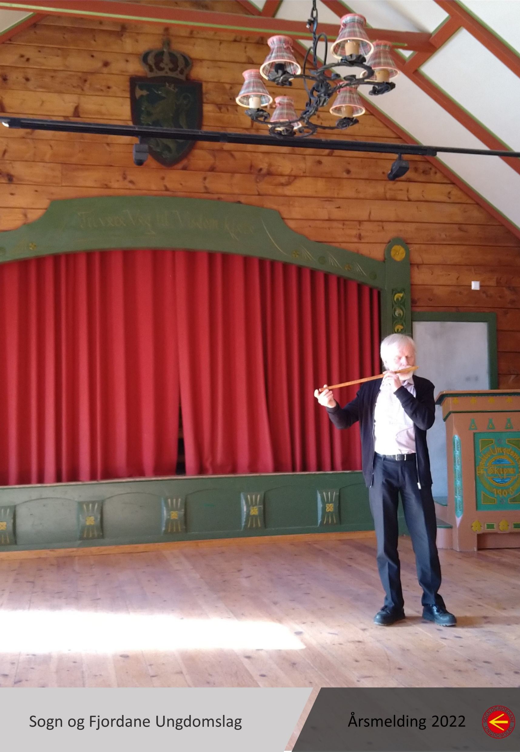
LAG EIN GOD ÅRSMELDING – DEN KAN NYTTAST TIL SÅ MANGT!
  Del ut til aktuelle personar i kommunen
  Legg ut på kantina i kommunen
  Del ut til verksemder
  Send ut til medlemmer/innbyggjarane
  Send den til den lokale avisa – ev. utgangspunkt til
  pressemelding
  Artikkel i bygdeavis/bygdanytt
  Heng opp på grendahuset, butikken, på legesenteret, bensinstasjonen?

Slide 9

TILSKOTSORDNINGAR
ER DETTE NOKO FOR OSS?
Mange av tilskotsordningane tenker du kanskje ikkje er noko for huset ditt?
SJÅ ETTER EIN GONG TIL!
Les kva andre har fått støtte til frå tilskotsordningar.
Det er lov å kopiere idear!
Notes:
Sjå på tidlegare tildelingar. Inspirasjon, god peikepinn på kva som kan vere aktuelt, storleik på søknadssum..

Slide 10

GODE TIPS FØR DU SØKJER
- Sjå moglegheiter
- Ver kreativ
- Tenk stort!
- Nyskapande idear
- Kan de samarbeide med andre lag?
- Er det noko lokalmiljøet saknar
- Kan de starte noko nytt? - nå ei ny målgruppe?
- Har de ressurspersonar som kan vere med å bidra?

Slide 11
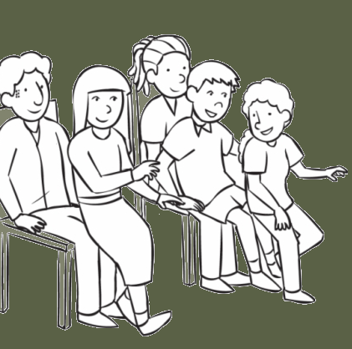
OM Å SØKE…
Les retningslinjene/formålet til tilskotsordninga nøye
Ring tilskotsgjevar: Presenter dykk og prosjektet!
Bruk ord frå tilskotsgjevaren sine vedtekter, omformuler og tilpass til søknaden
Ver klar, sikker, trygg på kva de vil gjennomføre
Ikkje problematiser. Slik er det. Punktum.
Du har definisjonsmakta. Ver trygg ”Vi skapar, vi vinn, vi klarar dette, vi fikser dette”

Slide 12

Ver positiv! Fortel kva de har fått til /skal få til
Løft fram den allmennyttige verdien. Kva er det eigentleg som er viktig med dette prosjektet? Verdien for lokalsamfunnet?
Fortel om visjonane, kva de ynskjer å oppnå!
Pirr nysgjerrigheita til dei som vurderer
Fortel om aktiviteten – skap engasjement til dykkar prosjekt

Slide 13
EIGENFINANSIERING I BUDSJETTET
I ein søknad om tilskot er det viktig å setje verdien på dugnad som vert utført og synleggjere sponsing og gåver
Dugnad
1.Varierer frå stifting til stifting, men minst kr 300,- pr. time.
2.Få tilbod frå fagfolk og bruk denne som dugnadsinnsats i finansieringa.
• Stor del av finansieringa kan vere dugnad!
• Sponsa produkt, få bevis på verdien.
• Rabattar på innkjøp, vis verdien.
• Gåvebrev
• Få dei som gjev gåver til å skrive gåvebrev.
Notes:
Kulturminnefondet har nå 350,- pr. time

Slide 14
VERDISETTING AV SPONSING OG GÅVER
• Ikkje berre pengegåver som skal reknast som gåve.
• Det vert gjort mykje arbeid på dugnad som bør synleggjerast i finansieringa av prosjekt.
• Bruk då eit gåvebrev som vedkommande fyller ut med namn og verdi på utført teneste (kva det normalt ville ha kosta).
• Legg ved finansieringa som gåve.
• I budsjettet sett du opp den reelle summen på kva det vil koste å leige/kjøpe teneste.
• Døme:
- Arbeid med maskiner.
- Utlån av utstyr utan betaling.
- Gravemaskinførar som gjer jobben på dugnad.
- Gratis lån av stillas.
Notes:
Ved bruk av fagfolk, er det òg mogleg å….

Slide 15
VERDISETTING AV SPONSING OG GÅVER
• Spør om rabatt hjå lokale forhandlarar.
• Mange ser verdien av å støtte lokale lag og organisasjonar og gjev gode rabattar.
• Spør om prisoverslag på kva materiellet vil koste.
- Sett opp den vanlege prisen på produkta som utgiftspost.
• Ha dette som eigen post i finansieringsplanen: Sponsing.
Døme:
De har fått kostnadsoverslag frå kjøpmann på materiell kostnader
til kr 15 000,- Kjøpmann vil gje dykk 20% rabatt, som utgjer kr 3000,-
I budsjett står summen på materiell kostnader på kr 15 000,-
I finansieringsplanen står det oppført kr 3000,- som sponsing.
Notes:
Ved bruk av fagfolk, er det òg mogleg å….

Slide 16
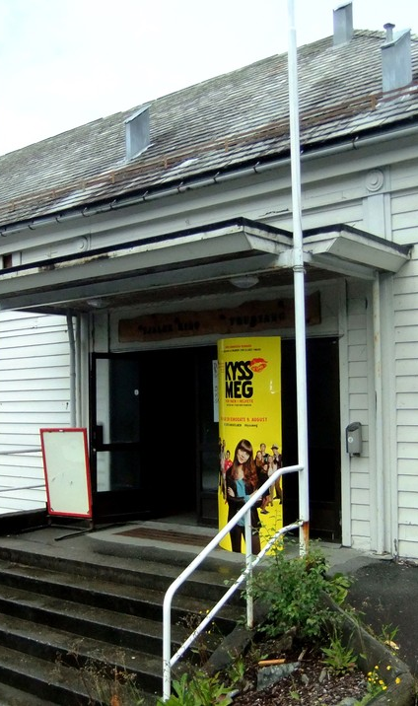
TILSKOTSORDINGAR TIL HUSET?
• Sparebankstiftingane
• Fylkeskommune
• UNI-stiftinga (styrehandsaming)
• Kulturminnefondet (ingen søknadsfrist).
• Arena – tilskotsordning for bygg og infrastruktur
• Gjensidigefondet (15. september)
• Lokale og regionale fond og stiftingar
• Kommunen

Slide 17
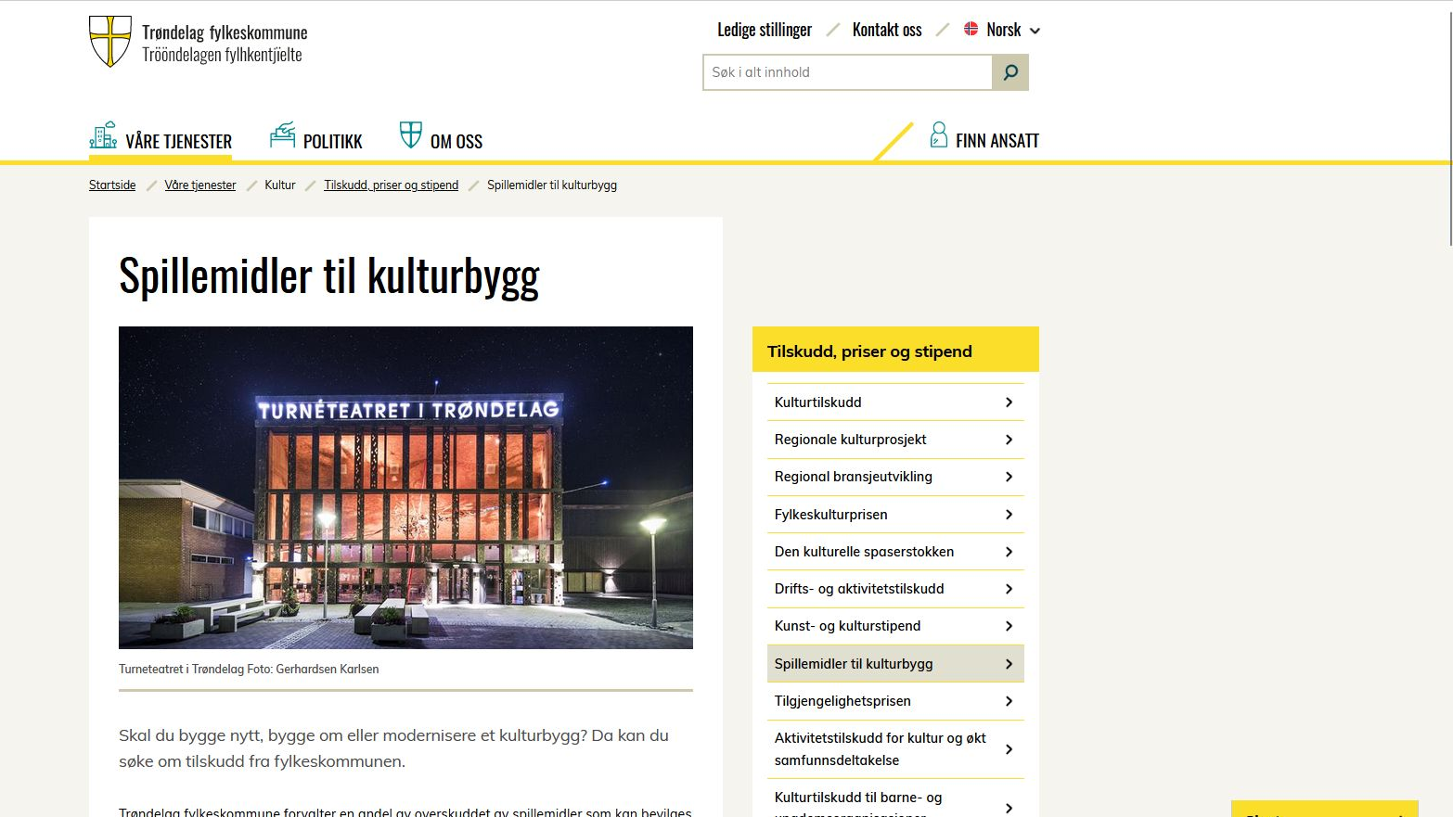
SPELEMIDLAR TIL LOKALE KULTURHUS
Målgruppe: Lag og organisasjonar som eig kulturbygg
• Start god tid i førevegen - bruk god tid på søknaden!
• Kontakt kommunen
• Kommunen skal sikre at søknaden fyller krava
• Kommunen skal gje uttale om behovsvurderinga
• Kommunen skal opprette anleggsnummer, slik at de kan søkje digitalt via idrettsanlegg.no
• Det er søkjar som skal legge inn søknad og vedlegg i idrettsanlegg.no
• Kommunen skal sikre at dette er riktig gjort og deretter sende søknaden vidare til fylkeskommunen innan fristen
• Søknadsfrist: 30. april kvart år frå kommune til fylkeskommunen!

Slide 18
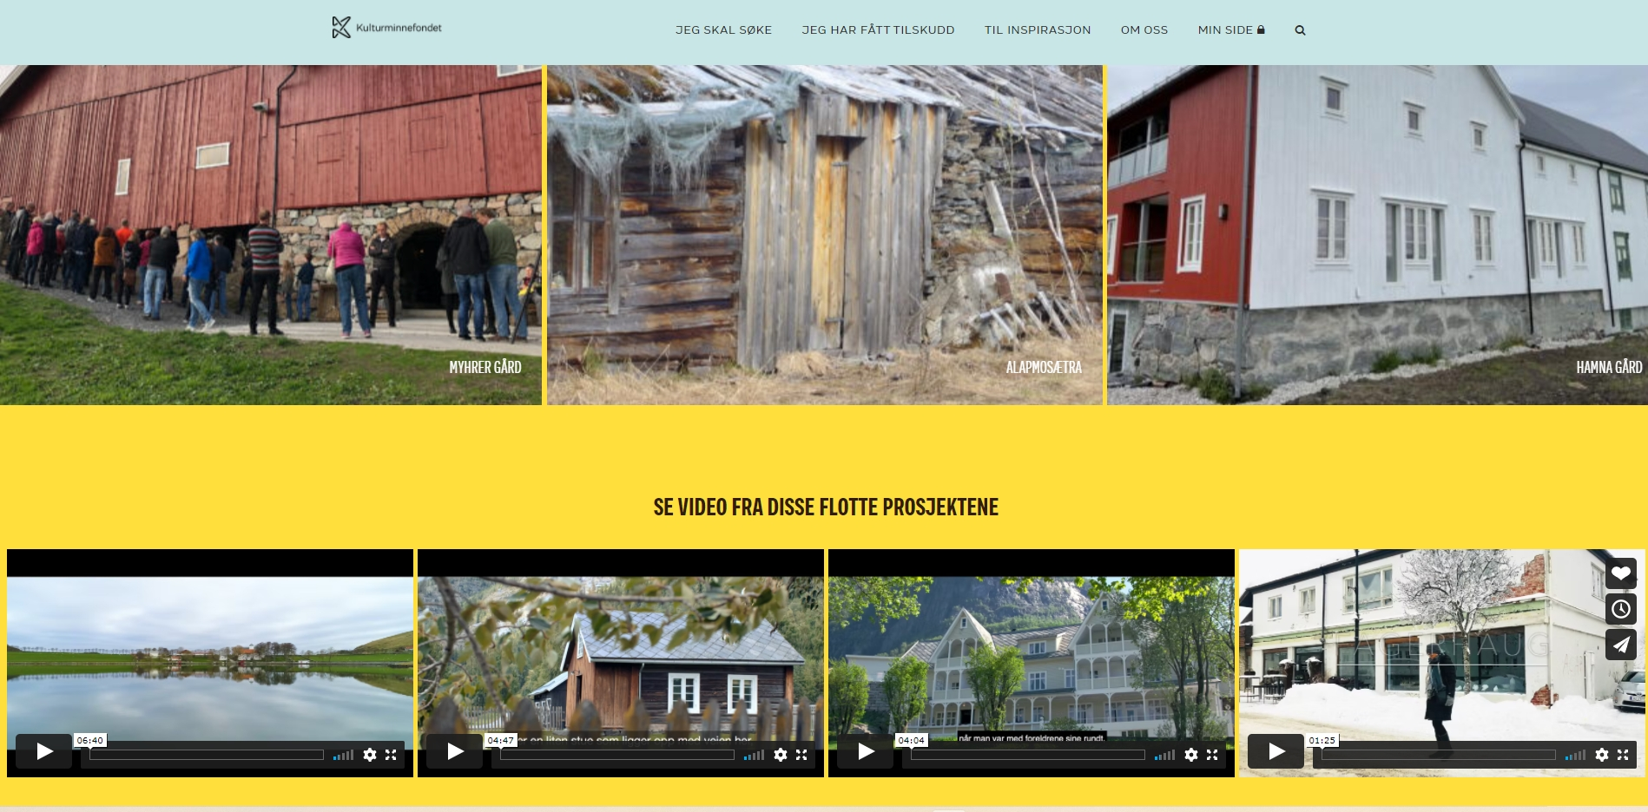
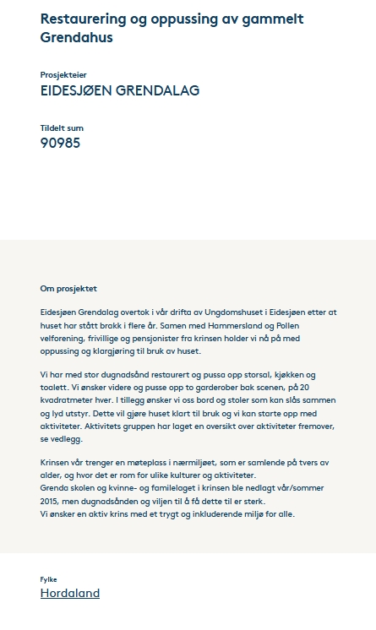
KULTURMINNEFONDET
Målgruppe: Alle bygningar som har ein kulturhistorisk verdi kan få tilskot frå Kulturminnefondet
På Kulturminnefondet sine heimesider står det godt forklart kven som kan få tilskot og til kva tiltak
Kulturminnefondet gjev støtte til antikvarisk istandsetjing av bygningane, dei gjev ikkje støtte til oppgraderings- og moderniseringstiltak eller tilbygg
Døme på tiltak er omlegging av skifertak og restaurering av vindauge
Strenge krav. Omfattande søknad
Gjev ikkje støtte til igangsette prosjekt
www.kulturminnefondet.no

Slide 19
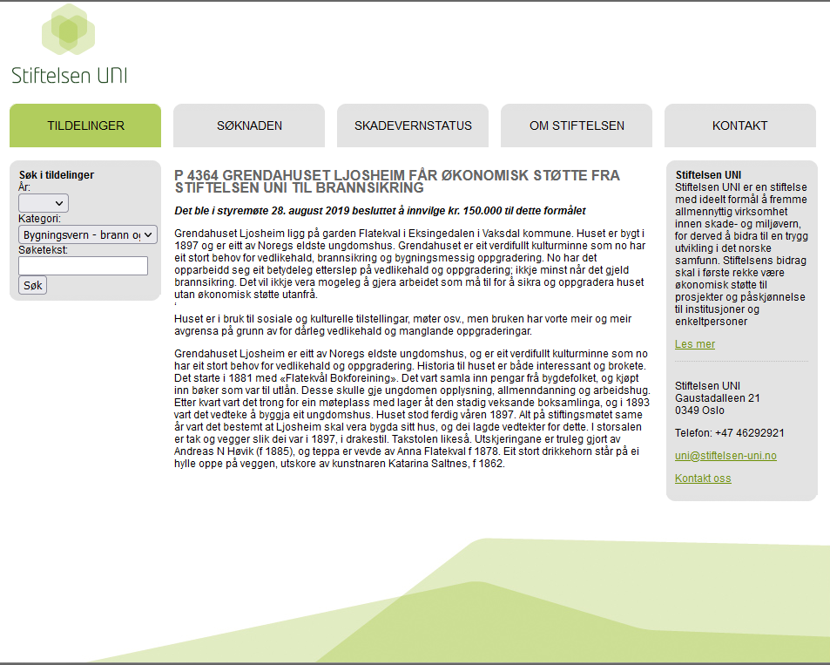
STIFTELSEN UNI
Målgruppe: Stiftinga sitt bidrag skal i første rekke vere økonomisk støtte til prosjekt og påskjønning til institusjonar og enkeltpersonar
• Stifting med ideelt formål for å fremme allmennyttig verksemd innan skade- og miljøvern, for medverke til trygg utvikling i det norske samfunn
• Søknadar vert handsama på styremøte seks gonger i året
• T.d. har grendahuset Ljosheim har fått 310 000,- til m.a. brannsikring og rehabilitering av tak (2019-2022)
• https://www.stiftelsen-uni.no

Slide 20
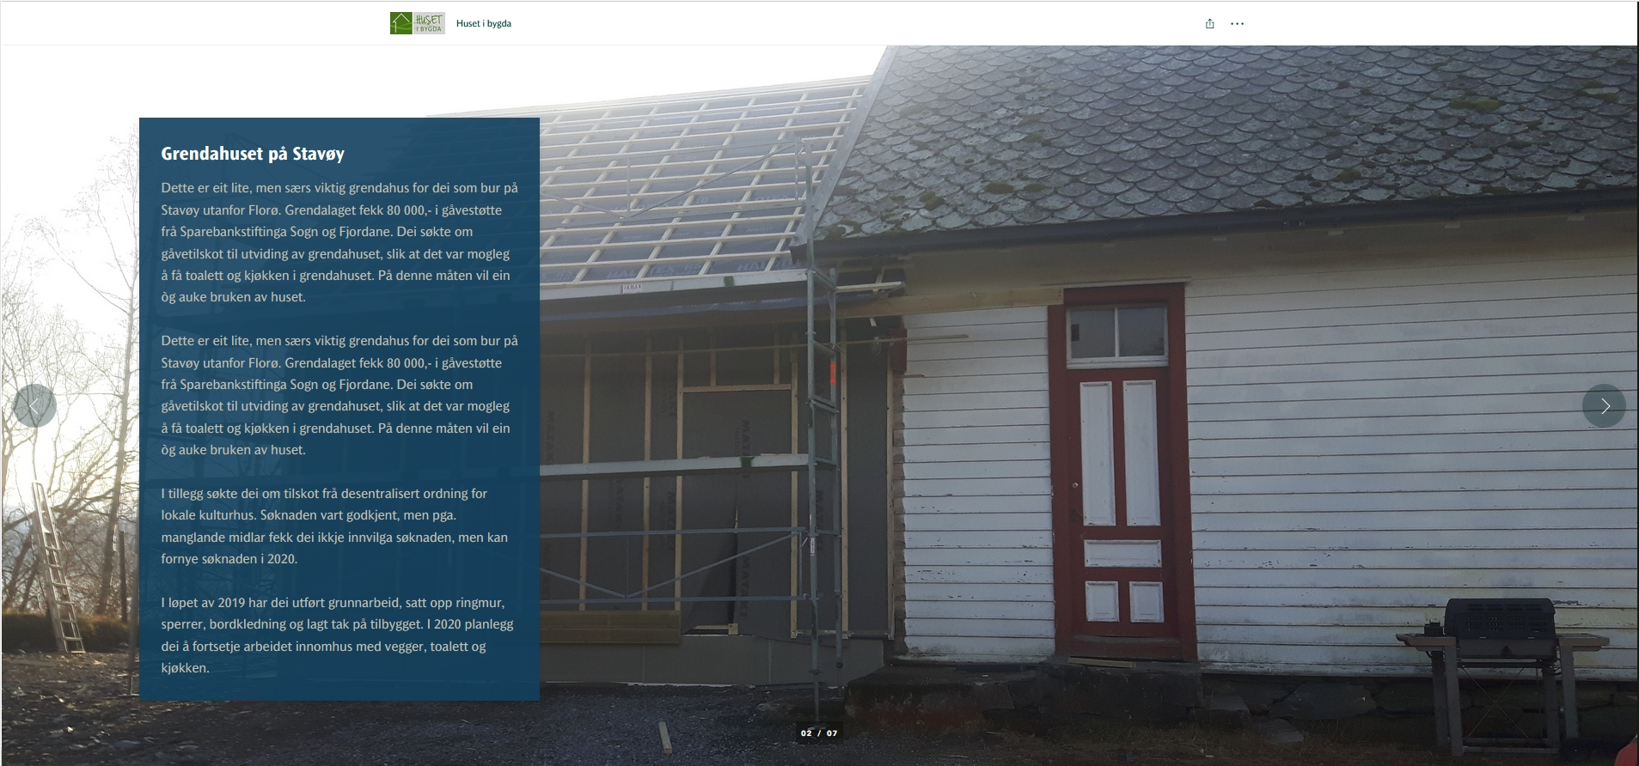
GJENSIDIGESTIFTINGA
Gjensidigestiftelsen ønsker å gi støtte til prosjekt som har størst effekt, både nasjonalt og i det enkelte lokalsamfunn
Du kan søke om midlar til prosjekt som ligg innafor sikkerheit, meistring og læring, sosial inkludering og mangfald, fysisk aktivitet og kosthald
Må har organisasjonsnummer og vere registrert i Frivilighetsregisteret
Kan søke om heile eller deler av prosjektsummen
Støtter ikkje igangsette prosjekt
Stiftinga har utarbeida eiga «kokebok» med døme på gode prosjekt som har fått støtte
http://www.gjensidigestiftelsen.no

Slide 21
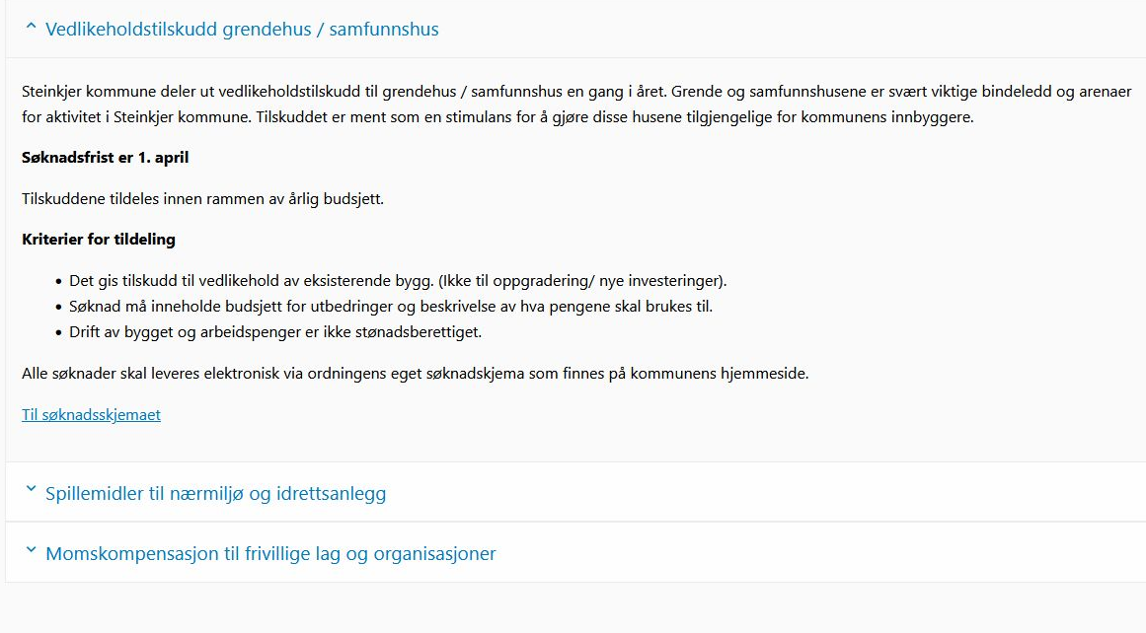
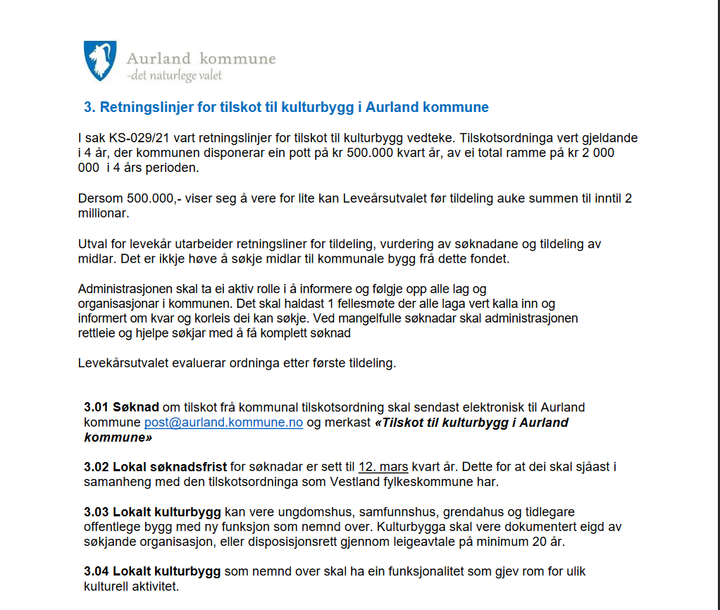
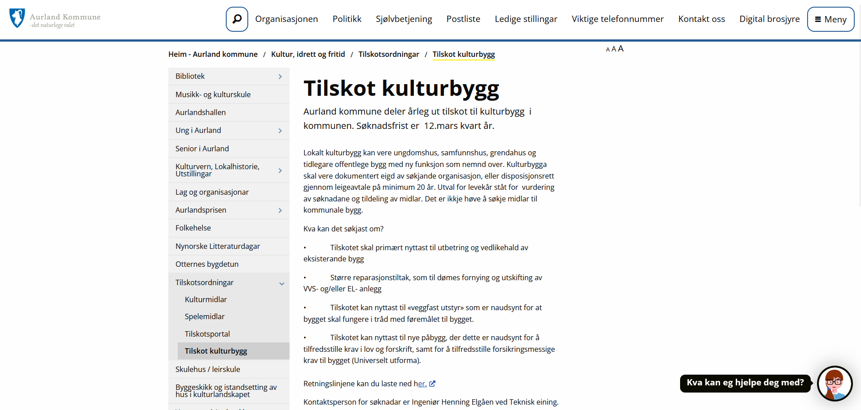
KOMMUNALE ORDNINGAR
Døme: Steinkjer og Aurland

Slide 22
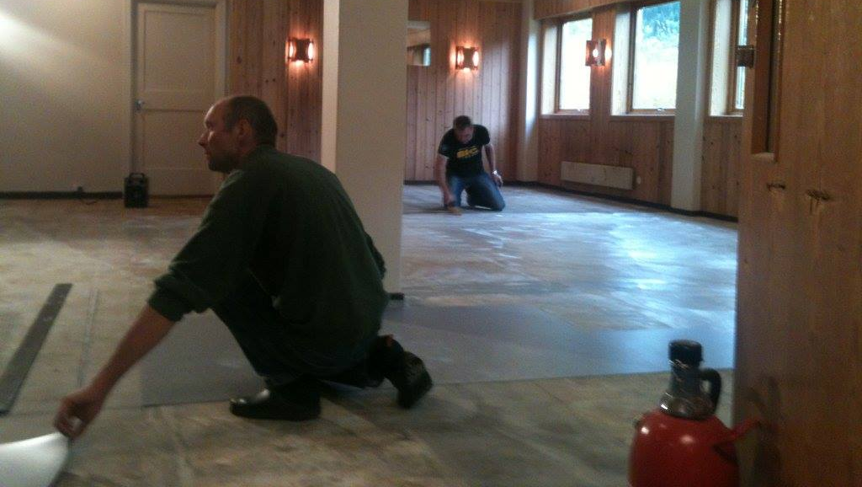

DET ER MANGE MOGLEGHEITER
Tilskotsordningar og
søknadskriving
Det er viktig å vere kreativ!
Form søknader etter krav.
Samarbeid med andre.
SKAP ENGASJEMENT
OG ENTUSIASME!
Notes:
Den aller viktigaste jobben handlar om å skape lokal entusiasme for prosjektet! Jobben dykkar er å skape engasjement og entusiasme, ikkje stå aleine og slit de ut på prosjekta!

Slide 23
DRIFT

Slide 24
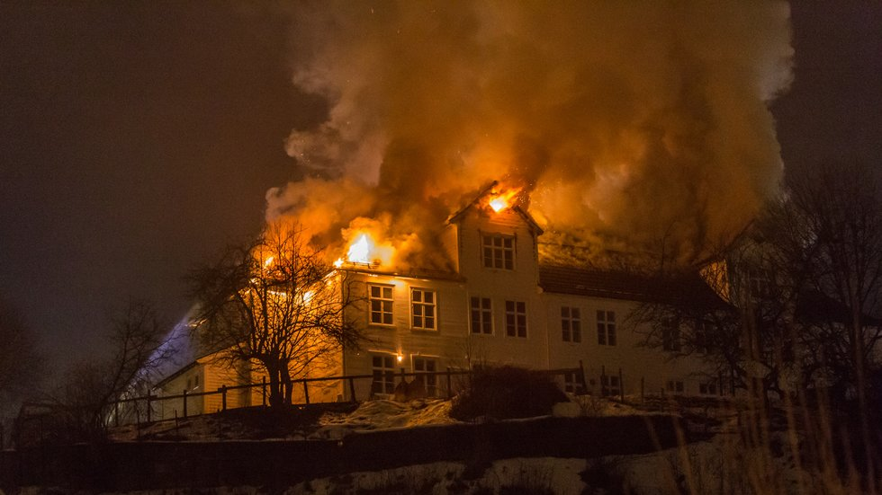

FORSAMLINGSHUS OG BRANNFOREBYGGING
Siden 1979 har over 2500 personer omkommet i brann
Mellom 40 – 60 personer hvert år.
I tillegg kommer personskader
Ifølge FNO går 4 – 5 milliarder tapt pr. år. som følge av brann og beløpet øker
Christoffer Knagenhjelm
Rådgjevar for kulturbygg og ungdomslag Mob.: 48004817
E-post: christoffer@ungdomslag.no

Slide 25
Etter internkontrollforskriften, Brann og eksplosjonsvernloven og forskrift om brannforebygging skal foretak ha utarbeidet HMS-system tilpasset foretaket. Planen skal beskrive risiko eller forhold det er ønskelig å forbedre.

Slide 26
SENTRALE LOVER OG FORSKRIFTER:
Forskrift om systematisk helse-, miljø- og sikkerhetsarbeid i virksomheter (Internkontrollforskriften)
Brann og eksplosjonslova
Forskrift om brannforebygging
NOKRE SENTRALE BEGREP
Eieren er den som har grunnbokshjemmelen til byggverket
Bruker er enten eieren selv eller den som har avtale med eieren om bruk av byggverket
Med byggverk menes bygninger, konstruksjoner og anlegg

Slide 27
FORSKRIFT OM SYSTEMATISK HELSE-, MILJØ- OG SIKKERHETSARBEID I VIRKSOMHETER (INTERNKONTROLLFORSKRIFTEN)
§ 1. Formål
Gjennom krav om systematisk gjennomføring av tiltak, skal denne forskrift fremme et forbedringsarbeid i virksomhetene innen:
Arbeidsmiljø
Sikkerhet
Forebygging av helseskade eller miljøforstyrrelser fra produkter eller forbrukertjenester
Vern av det ytre miljø mot forurensning og en bedre behandling av avfall
Forebygging av uhell og ulykker forbundet med egen lovlig aktivitet
Forebygging av uønskede tilsiktede hendelser
Slik at målene i helse-, miljø- og sikkerhetslovgivningen oppnås.
§ 3. Definisjoner
I denne forskrift betyr:
Internkontroll: Systematiske tiltak som skal sikre at virksomhetenes aktiviteter planlegges, organiseres, utføres, sikres og vedlikeholdes i samsvar med krav fastsatt i eller i medhold av helse-, miljø- og sikkerhetslovgivningen.
Helse-, miljø- og sikkerhetslovgivningen: De lover som er nevnt i § 2 første ledd samt forskrifter fastsatt i medhold av disse.

Slide 28
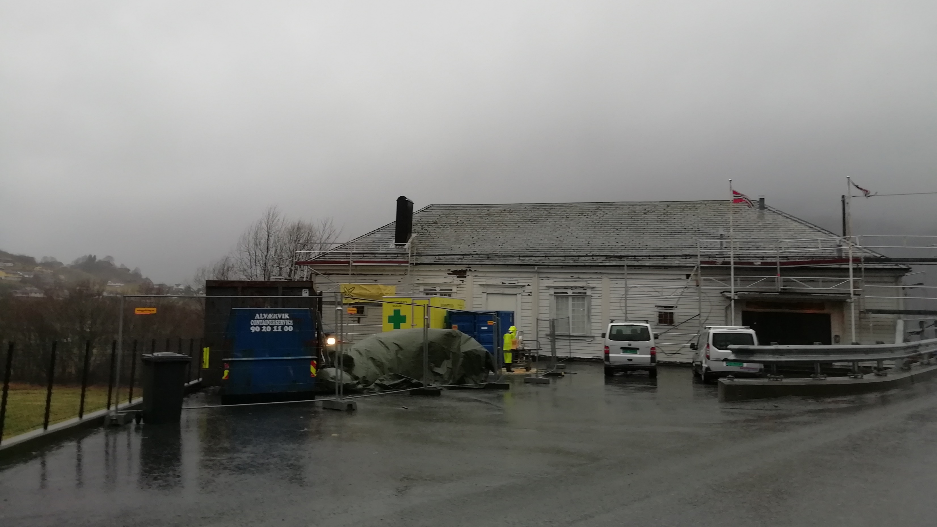
FORSKRIFT OM BRANNFOREBYGGING, NY, GJELDANDE FRÅ 01.01.2016
Eieren av et byggverk skal kjenne kravene til brannsikkerhet som gjelder for byggverket.
Eieren skal ha kunnskap om bygningsdeler, installasjoner og utstyr i byggverket som skal oppdage brann eller begrense konsekvensene av brann.
Eieren skal gjøre den som har rett til å bruke byggverket kjent med kravene som gjelder for bruken av byggverket, og med alle egenskapene ved byggverket som har betydning for brannsikkerheten. Er det flere som har rett til å bruke byggverket, skal eieren sikre at all bruk samordnes på en måte som bidrar til å forebygge brann.

Slide 29
FORSAMLINGSHUS OG BRANNTRYGGLEIK
Internkontroll innebærer at virksomheten skal (jf. § 5, 2 ledd, punkt…): |  | Dokumentasjon
1 | Sørge for at de lover og forskrifter i helse-, miljø- og sikkerhetslovgivningen som gjelder for virksomheten er tilgjengelig, og ha oversikt over de krav som er av særlig viktighet for virksomheten
2 | Sørge for at arbeidstakerne har tilstrekkelige kunnskaper og ferdigheter i det systematiske helse-, miljø- og sikkerhetsarbeidet, herunder informasjon om endringer
3 | Sørge for at arbeidstakerne medvirker slik at samlet kunnskap og erfaring utnyttes
4 | Fastsette mål for helse, miljø og sikkerhet | må dokumenterast skriftleg
5 | Ha oversikt over virksomhetens organisasjon, herunder hvordan ansvar, oppgaver og myndighet for arbeidet med helse, miljø og sikkerhet er fordelt | må dokumenterast skriftleg
6 | Kartlegge farer og problemer og på denne bakgrunn vurdere risiko, samt ut-arbeide tilhørende planer og tiltak for å redusere risikoforholdene | må dokumenterast skriftleg
7 | Iverksette rutiner for å avdekke, rette opp og forebygge overtredelser av krav fastsatt i eller i medhold av helse-, miljø- og sikkerhetslovgivningen | må dokumenterast skriftleg
8 | Foreta systematisk overvåking og gjennomgang av internkontrollen for å sikre at den fungerer som forutsatt | må dokumenterast skriftleg

Slide 30

SATSINGSOMRÅDE: PERSONTRYGGLEIK
Alarmanlegg?
– Føresetnad for å berekne persontal etter moderne regelverk
Berekning av persontal:
• 0,6 m2 pr. person utan faste sitteplassar
• 1,4 m2 pr. person som spisesal
• Dører minimum 116 cm netto opning
• 1 cm dørbreidde pr. person

Slide 31
DØME PÅ UTREKNING AV PERSONTALL:
Samlet fri bredde i utgangene bestemmes ut fra det antall mennesker branncellen er beregnet for. For dimensjoneringen av fri bredde legges det til grunn 1 cm. pr. person. Dessuten er forutsetningen at utgangene er hensiktsmessig fordelt i lokalet, jf. REN, veiledning til Teknisk forskrift, § 7-27, tabell 5.
Lokale, uten faste plasser: 0.6 m²/ person
Lokale, møblert med stoler og bord: 1.4 m²/ person
Areal = areal som er tilgjengelig for publikum (ikke scene, kjøkken, bar, garderober, toalett og lignende). Inngangspartier/ haller/ ganger regnes heller ikke med i grunnflaten, siden det ikke er naturlig at publikum oppholder seg der under tilstelninger i salen
BEREGNINGSGRUNNLAG
Dørbredde 162,4 cm (812 + 812) + 192,4 cm (962 + 962) = 3,548 meter
= 354 personer
Netto areal = 218,3 m²
Uten faste plasser = 218,3 m² / 0.6 m²/p = 363 personer
Serveringssted med bord og stoler 218,3 m² / 1.4 m²/p = 156 personer
Uten faste plasser er dørbredden avgjørende i kulturhuset og ikke størrelsen på salen. Ved faste plasser er det størrelsen på salen som er avgjørende for publikumsgrunnlaget.
Vidar Kulturhus Heddal SA har en sal på 218,3 m2, med nødutgang med bredde på totalt 3,548 meter. Det betyr at kulturhuset kan maksimalt ha 354 stående publikum og 156 sittende. Det er ikke lov å ha arrangement som overstiger dette publikumstallet i forsamlingssalen.

Slide 32

SATSINGSOMRÅDE: UNORMAL BRUK
• Overnatting.
• Skal meldast til brannvesenet
• Eige skjema
• Alarm ein føresetnad
• Bruk areal med gode evakueringstilhøve
• Nattevakt

